Slide 1

TI JSSC实现介绍

Slide 2
目录
CONTENTS
指标分析
电路实现
01
02
TB搭建及仿真结果
性能总结
03
04

Slide 3
指标分析
PART 01

Slide 4
指标分析
〇确定整体结构：本设计目标通过TI的经典结构，实现AD8628的性能。AD8628是目前ADI在车规级OP领域销量很好的一款芯片，指标比较具有代表性
①确定输入对gm：无论多级运放还是单级运放，通常都希望能让输入对作为噪声的主要来源，比如一般占40%~50%。AD8628 noise@1kHz为22nV/rtHz，通过4kTr/gm可以得到gm≈36uS。为了获得更低的噪声，本设计在功耗基本一致的情况下，增大gm至2mS，降低噪声。
②通过GBW确定Cc：出于稳定性要求，运放的主极点一般放在电路内部，这样即使负载电容发生变化，OP也能保持稳定。AD8628 GBP=2MHz，通过gm/Cc=2π*2M得到补偿电容Cc≈160pF
③确定输入对电流Id：设计OP时为了获得较高的能效(gm/Id)，通常把输入和输出级都偏置在亚阈值区，gm/Id通常在18以上。本设计按gm/Id=20计算，得到输入对尾电流Ict=2Id=200uA
④输出级电流Io：由于输出级贡献次级点，因此需要将输出级gm设计的大一些，保证次级点在带外。本设计外挂50pF负载，因此通过gm/Cload=GBW，得到gm最小值为630uS，同时为了降低功耗，也需要保证输出级高能效，即gm/Io较高。本设计将gm/id设定在20，得到输出静态电流Io=30uA(以上为最保底要求，实际上为了稳定性会适当调整)
⑤至于其他指标，Vos按需增加尺寸即可；低频积分噪声主要贡献来自1/f噪声，同样按需增加尺寸；
⑥本设计不足之处：AD8628是R2R输入，但本设计仅支持0~VDD-0.6V输入

Slide 5
电路实现
PART 02

Slide 6
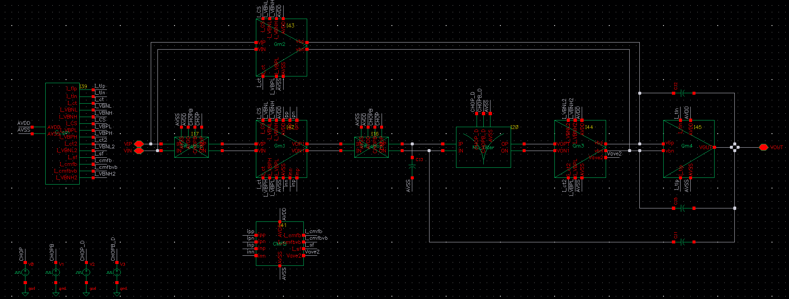
电路实现_OP架构
CHOP
CHOP
Notch
Filter
Notes:
整体架构为TI JSSC上的结构，通过Chopper降低offset，由chopper产生的ripple则通过notch filter滤除，而由于notch filter造成频谱上的不连续则通过高频通路Gm2-Gm4弥补，由低频通路Gm1-Gm3-gm4提供增益，有高频通路Gm2-Gm4保证带宽

Slide 7
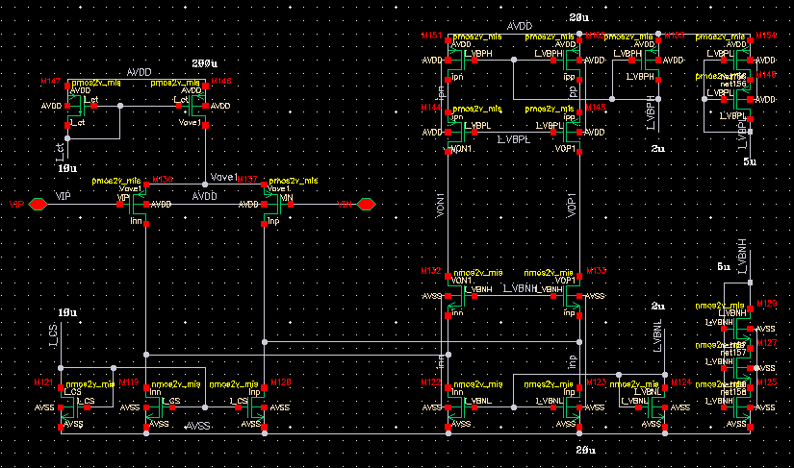
电路实现_OP_Gm1&Gm2
区别于传统的折叠共源共栅，增加的几个mos是为了减小负载端静态电流
I1=100uA
I3=0uA
I2=100uA

Slide 8
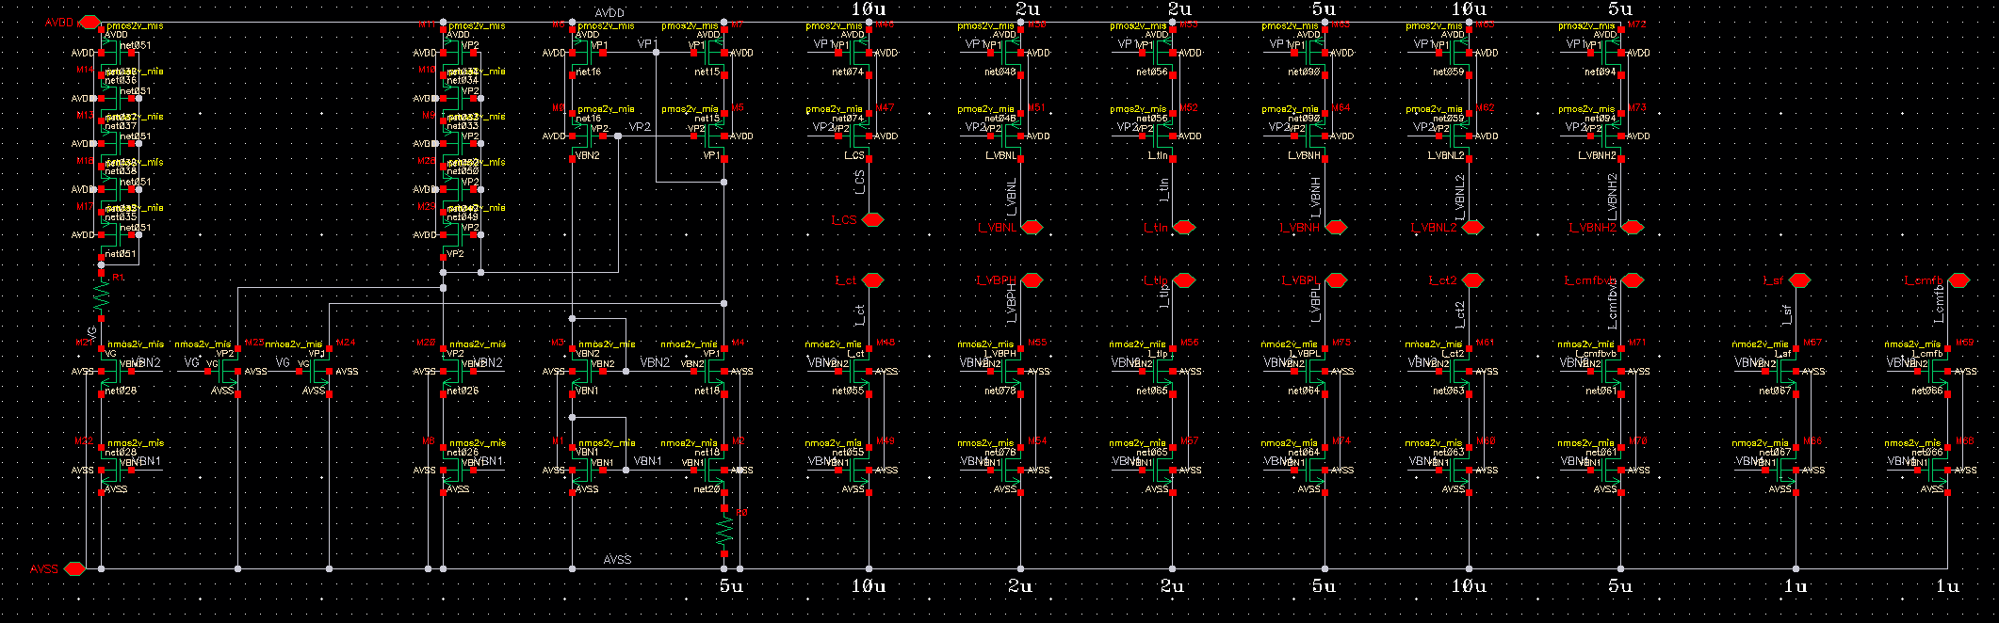
电路实现_Constant gm
start up
Notes:
经典的Constant gm偏置电路，通过△Vgs/R产生电流，得到的是PTAT电流。这个电流的大小完全由M2、M1的宽长比以及R的大小决定，和电源电压无关。由于gm∝rt(Id*W/L)，所以在Id、W/L都恒定的情况下，M2、M1的gm也几乎为定值(说几乎的主要原因是R会受温度影响，多少会让gm产生一些变化)。而pin的尾电流源Ict是从M7复制过来的，所以也可以得到pin、nin的gm都比较恒定。这一特点最大的好处是能够保证GBW(gm/Cc)在PVT上恒定

Slide 9
TB搭建及仿真结果
PART 03

Slide 10
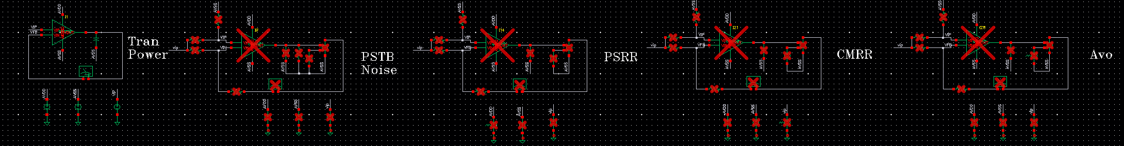
TB搭建及仿真结果
Testbench主要包括五个
①Tran Power共用一个TB
②PSTB Pnoise共用一个TB
③PSRR
④CMRR
⑤Avo
其中需要注意的是，由于本设计的输出为R2R结构，如果直接用单位增益负反馈的接法进行测试，很可能会在输入电压为0/2V时出现没有增益的情况，这是因为当输出电压偏到电源地上，输出级某一个mos的vds几乎为零，即该mos不处于饱和区，也就没有增益，所以为了保证输出电压不会偏到电源地，测试极端输入时需要加一个辅助运放(vcvs)，保证OP输出接近给定的一个电压

Slide 11
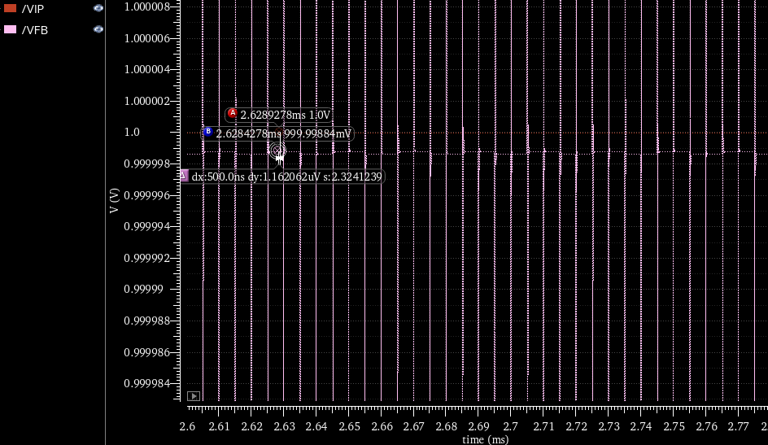
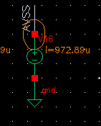
TB搭建及仿真结果 Tran+Power
Vos在1uV左右
功耗接近1mA

Slide 12
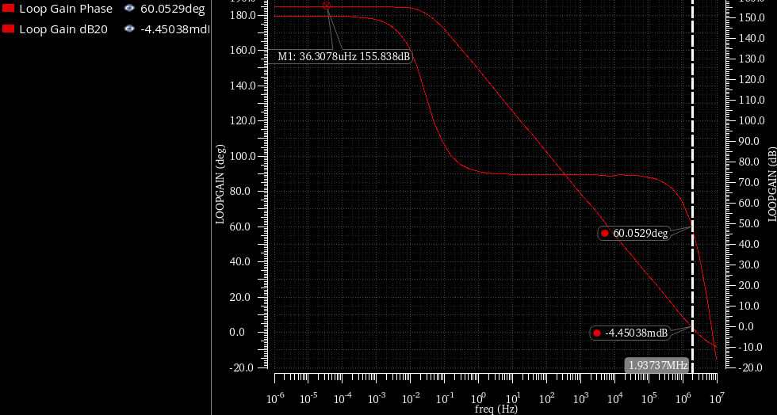
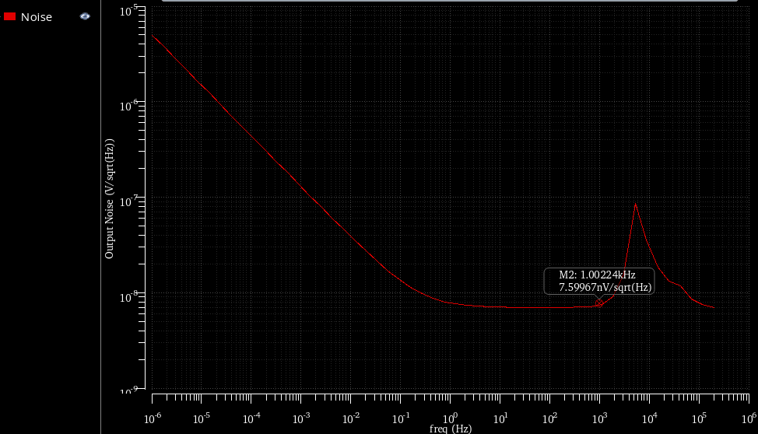
TB搭建及仿真结果 GBP+Noise
Gain=156dB
PM=60deg
GBP=1.9MHz
Noise@1khz=7.6nV/rtHz
1/f Corner≈1Hz

Slide 13

TB搭建及仿真结果 PSRR

Slide 14

TB搭建及仿真结果 CMRR

Slide 15
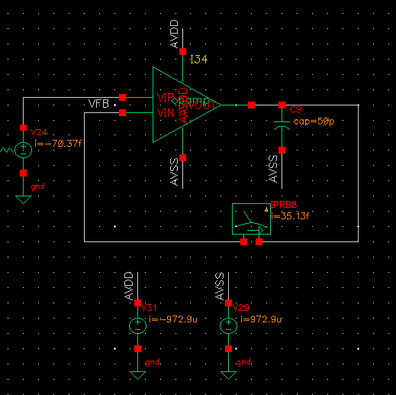
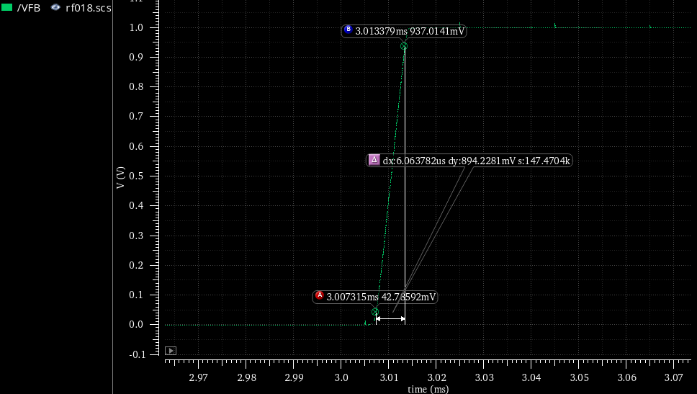
TB搭建及仿真结果 SR
本设计SR较低，没有去满足spec的主要想法是chop op应用场景频率都在1Hz以下，对SR等动态性能需求并不大

Slide 16
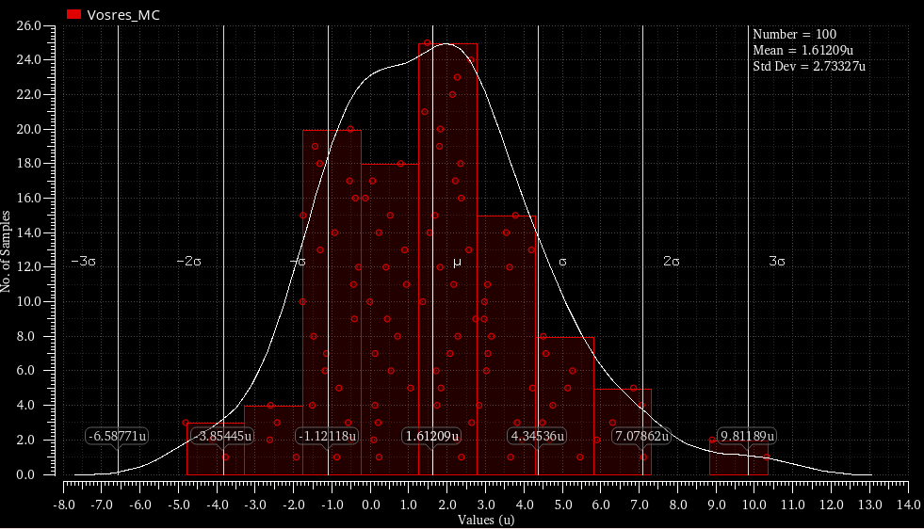
TB搭建及仿真结果 Vos_MC
-6.6uV<Vos<9.9uV

Slide 17
性能总结
PART 04

Slide 18
性能总结
指标 | This Work | AD8628
Vos | <10uV | <5uV
CMRR | 129dB | >115dB
PSRR | 137dB | >115dB
Avo | 153dB | >110dB
Power | 973uA | 750uA
SR | >0.15V/s | 1V/us@10k
GBP | 1.9MHz | 2MHz
Noise@1kHz | 7.6nV/rtHz | 22nV/rtHz
Noise@0.1~10Hz | 142nVpp | 0.5uVpp

Slide 19
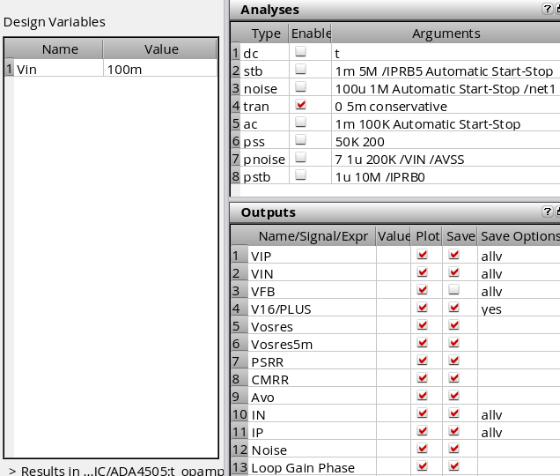
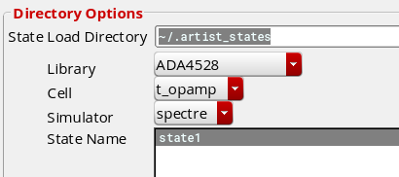
仿真设置
仿真已经在ADE XL设置好，可以直接调用

